Slide 1
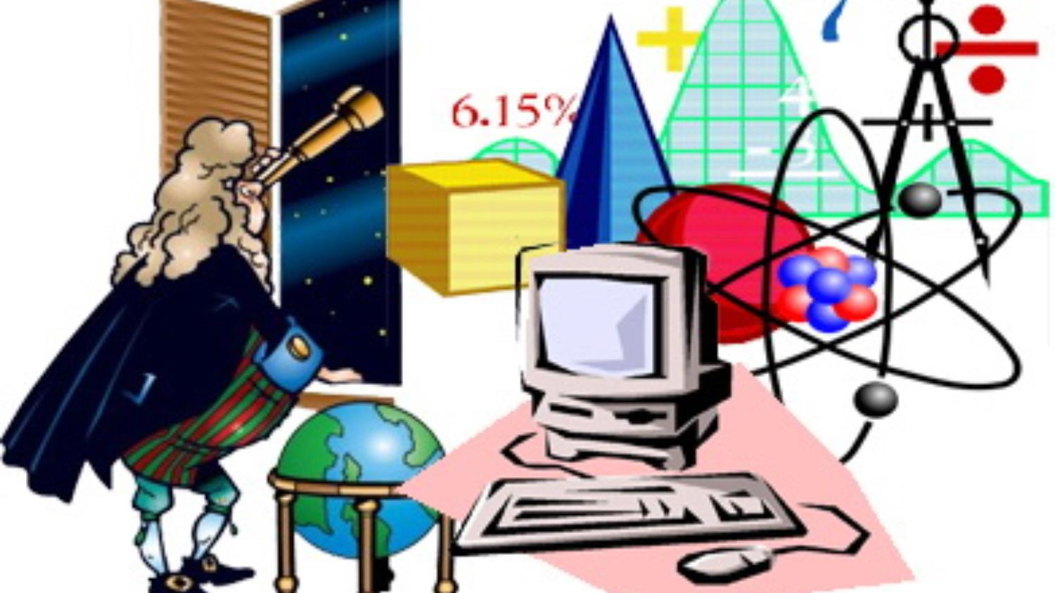
Информационный журнал

Slide 2
НЕДЕЛЯ
ФИЗИКИ, ИНФОРМАТИКИ
И ТЕХНОЛОГИИ
С 22 по 30 ноября в гимназии прошла традиционная

Slide 3
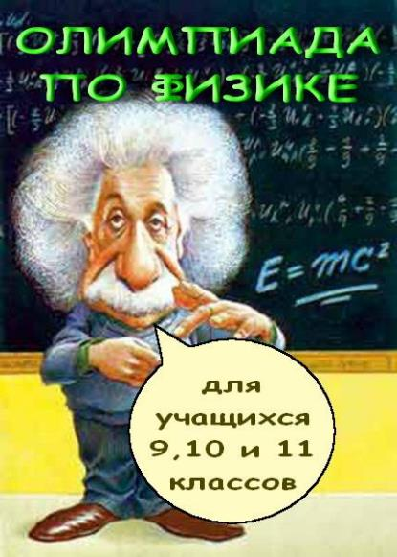
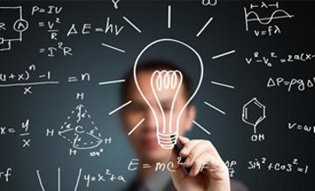
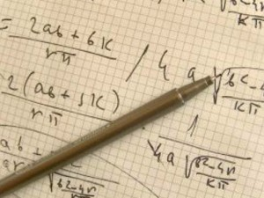
День первый 22 ноября
На базе Подразделения 2 прошел
окружной тур олимпиады по физике
ЖЕЛАЕМ ВСЕМ УЧАСТНИКАМ
УДАЧИ!

Slide 4
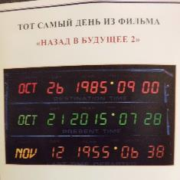
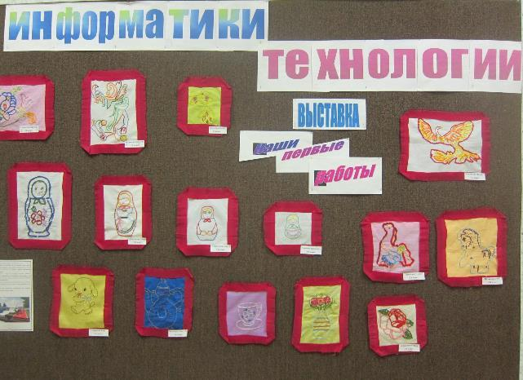
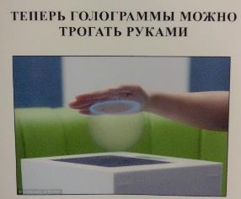
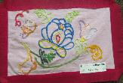
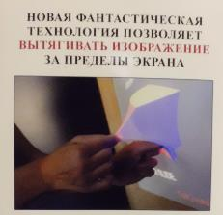
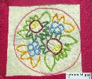
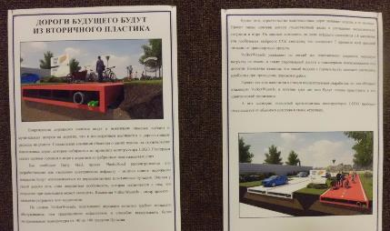
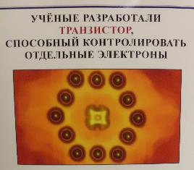
День второй 23 ноября
Подготовка выставок, стенгазет, оформление гимназии

Slide 5
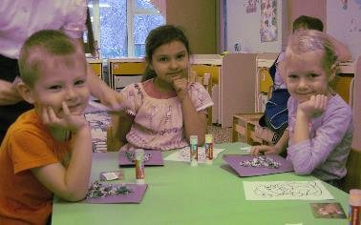
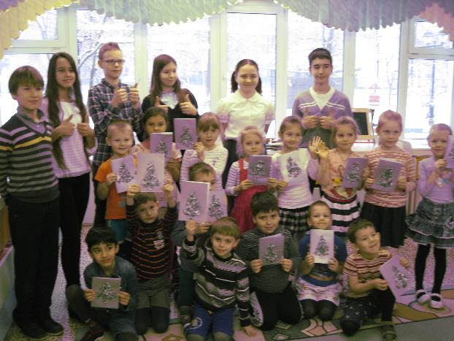
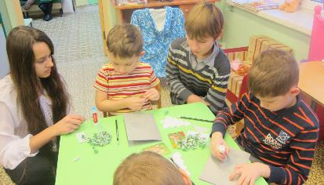
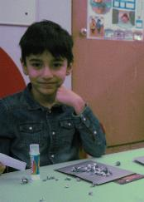
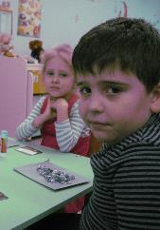
День третий 24 ноября
Мастер-классы
в подготовительных группах детского сада
Объемная аппликация. Новогодняя открытка.
6 Б класс
в 8 группе

Slide 6
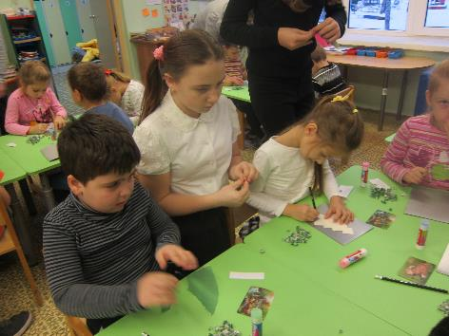
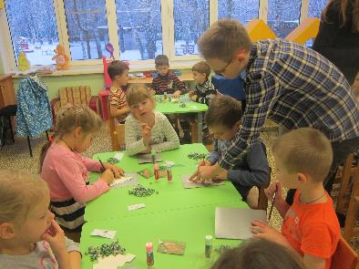
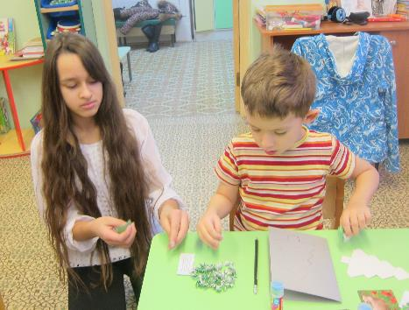
День третий 24 ноября
Мастер-классы
в подготовительных группах детского сада
Объемная аппликация. Новогодняя открытка.
6 Б класс
в 8 группе

Slide 7
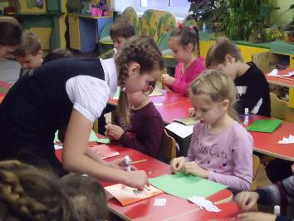
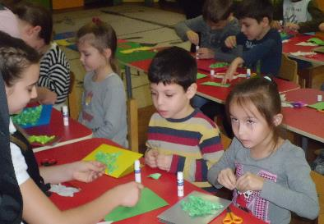
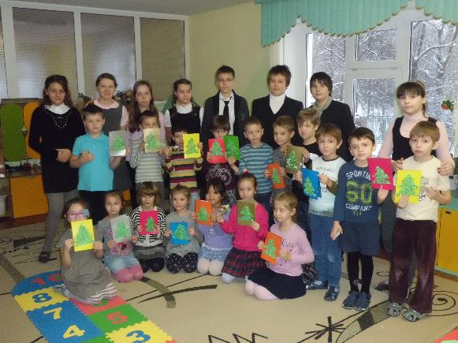
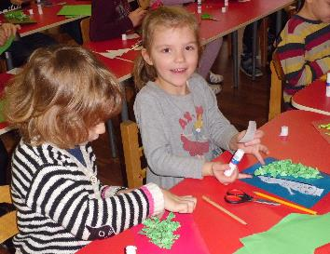
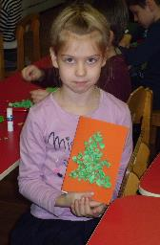
День третий 24 ноября
Мастер-классы
в подготовительных группах детского сада
Объемная аппликация. Новогодняя открытка.
6Б класс
в 1 группе

Slide 8
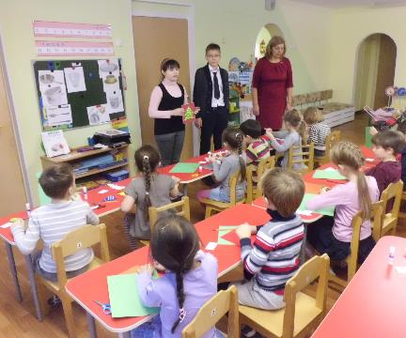
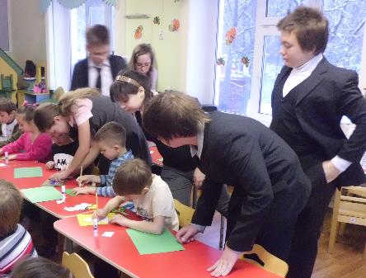
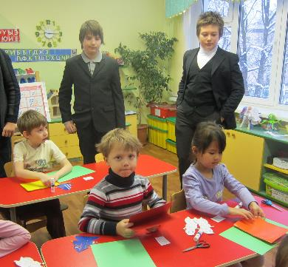
День третий 24 ноября
Мастер-классы
в подготовительных группах детского сада
Объемная аппликация. Новогодняя открытка.
6Б класс
в 1 группе

Slide 9
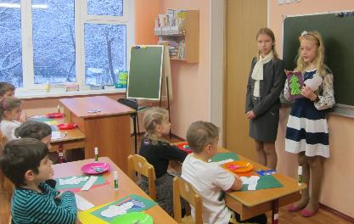
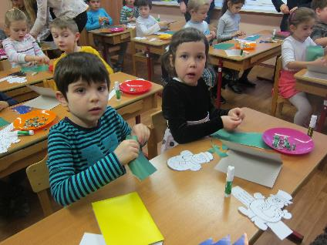
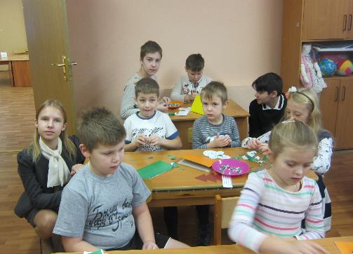
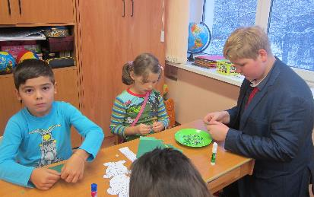
День третий 24 ноября
Мастер-классы
в подготовительных группах детского сада
Объемная аппликация. Новогодняя открытка.
6 Б класс
в 6 группе

Slide 10
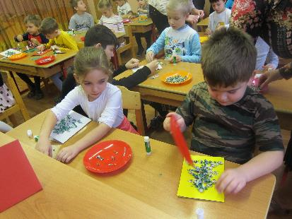
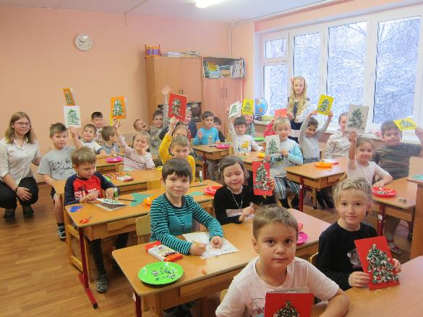
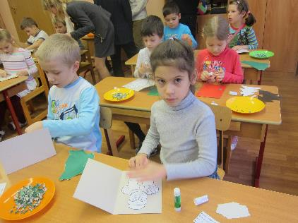
День третий 24 ноября
Мастер-классы
в подготовительных группах детского сада
Объемная аппликация. Новогодняя открытка.
6 Б класс
в 6 группе

Slide 11
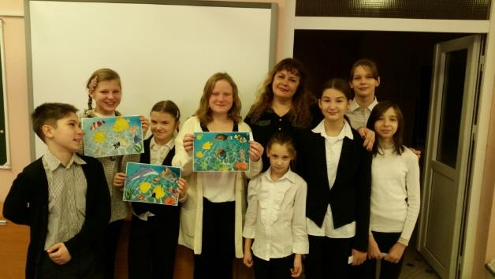
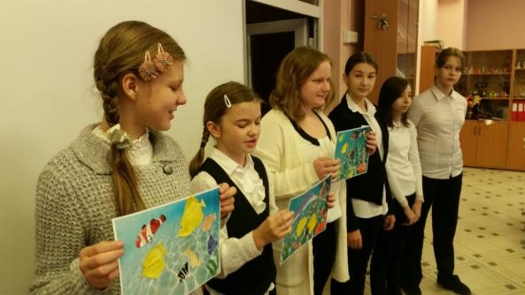
Защита творческого проекта "Морское царство."
День третий 24 ноября
6 Д класс
во 2Г классе

Slide 12
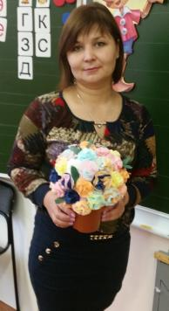
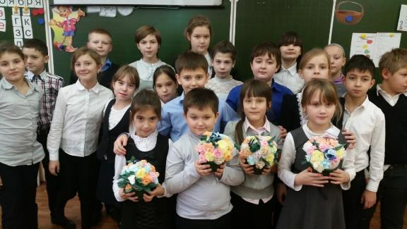
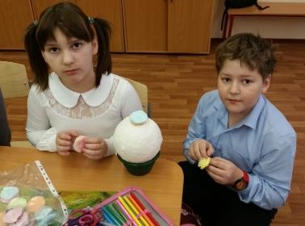
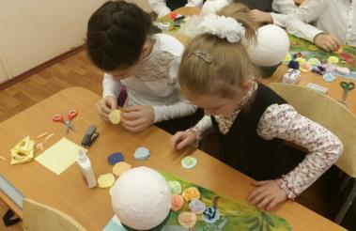
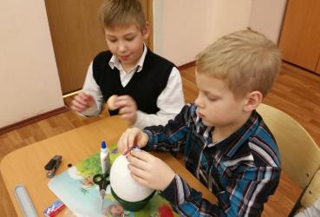
Цветы из салфеток d технике «Топиарий» для мамы.
День третий 24 ноября
Мастер-класс
5Д класс
в 1Д классе

Slide 13
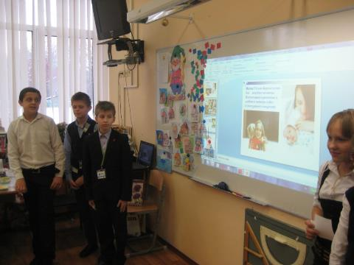
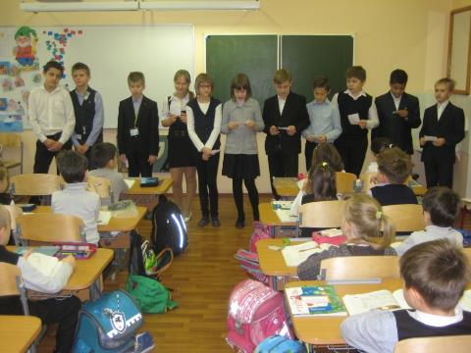
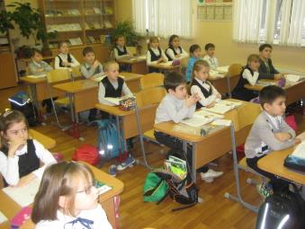
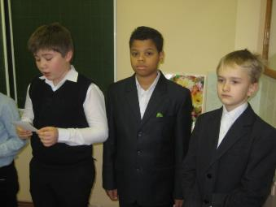
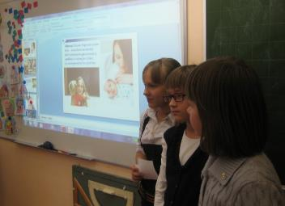
День третий 24 ноября
Проект «День Матери».
5В класс
в 1Е классе

Slide 14
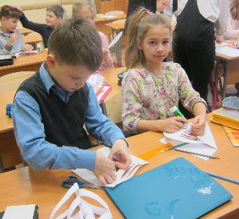
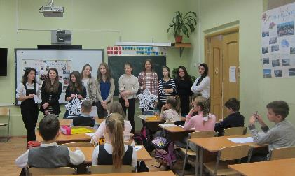
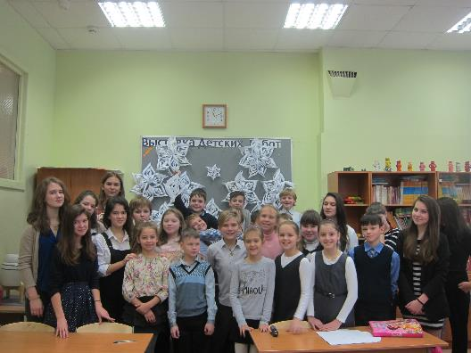


День третий 24 ноября
Мастер-класс
Объемная снежинка.
7Б класс
в 4А классе

Slide 15




День третий 24 ноября
Мастер-класс
Изготовление
снежинки-балеринки.
6А класс
во 2А классе

Slide 16






День третий 24 ноября
Мастер-классы
Изготовление художественной аппликации по сказкам.
6А класс
во 2Б классе

Slide 17



День третий 24 ноября
Мастер-класс
Объемная снежинка.
6А класс
в 3А классе

Slide 18



В 11А и 11Б
День третий 24 ноября
Викторина
Ученые на купюрах мира.

Slide 19




Изготовление открытки «Подарок на День Матери».
День четвертый 25 ноября
Мастер-класс
5Г класс
в 1Г классе

Slide 20



День четвертый 25 ноября
Презентация проекта по Кулинарии
«Видео рецепт Шарлотки», чаепитие.
7Д и 9Г класс
в 5Г классе

Slide 21


День четвертый 25 ноября
Проект «День Матери».
5В класс
в 1Е классе

Slide 22




День четвертый 25 ноября
Мастер-класс
Объемная аппликация. Новогодняя открытка.
5Б класс
в 1Б классе

Slide 23






День четвертый 25 ноября
Мастер-класс
Объемная аппликация. Новогодняя открытка.
5Б класс
в 1А классе

Slide 24

День четвертый 25 ноября
Открытый городской конкурс научно-технических проектов школьников «ИНЖЕНЕРНЫЙ СТАРТ»
Поздравляем учеников инженерного класса
Марию и Тимура (СП2), которые с проектом «Автоматизация метрополитена», заняли
3 место в городском конкурсе
«Инженерный старт»!

Slide 25







День пятый 26 ноября
Мастер-класс
Кофейная фантазия.
7А класс
в 4Б классе

Slide 26





День пятый 26 ноября
Мастер-класс
Объемная аппликация. Новогодняя открытка.
5А класс
в 1В классе

Slide 27


День пятый 26 ноября
Турнир эрудитов по информатике
«Хочу ВСЕ знать»
В 5А классе

Slide 28





День пятый 26 ноября
Конкурс
«Придумай эксперимент»
Учащиеся решали
практические
задачи по физике,
сами придумывали
эксперименты.
В 10Б классе

Slide 29






День пятый 26 ноября

Slide 30






День шестой 27 ноября
Мастер-класс
Модульное оригами.
7Б класс
в 3Б классе

Slide 31









День шестой 27 ноября
Рисуем в песочном редакторе.
3 класс

Slide 32







День шестой 27 ноября
Мастер-класс
Необыкновенная аппликация.
6А класс
во 2Б классе

Slide 33



День шестой 27 ноября
Конференция
участников конкурса «Школа реальных дел».
На конференции учащиеся подвели итог 1 этапа проекта.
Были представлены проекты по
3 кейсам
Исследование микроклимата гимназии
Автоматизация метрополитена
Разработка приложений на платформе Android для мобильных автономных интерактивных роботов российского производства R.BOT

Slide 34




День шестой 27 ноября
Команда учащихся, работающая по кейсу № 32, завершила проведение измерений влажности, температуры, процентного содержания углекислого газа и кислорода в воздухе во всех помещениях школы. Теперь ребята анализируют данные, заполняют таблицы, предложенные работодателями и, в скором времени, подведут итоги своих измерений.
Этой научно- практической
конференцией завершилась неделя физики, информатики и технологии.

Slide 35

Надеемся всем
было
Интересно!

